Slide 1
Asp.Net Giriş

Slide 2
Asp.Net
Asp.net Microsoft tarafından geliştirilen dinamik web sayfaları ve Web servisleri oluşturulmak için kullanılan teknolojidir. Asp.net .Net Framework alt kümesidir. Html ile statik sayfalar tasarlamak yerine kullanıcı etkileşimli sürekli yenilenebilen yönetilebilen dinamik sayfalar oluşturmamızı sağlar. Asp.net aslında bir dil değil çatıdır. C# ve VB.Net’ten herhangi birini bilmek Asp.net ile proje geliştirmemiz için yeteri olacaktır.

Slide 3
Web Uygulamaları Neden Tercih Edilir ?
Web uygulamalarının çalışması için web server üzerine geliştirdiğimiz web projesini yüklememiz yeterli olacaktır bu işlemden sonra isteyen herkes web sayfamızı ziyaret edebilir. Masaüstü uygulamalarında ise durum tam aksine kullanmak isteyen her kullanıcının bilgisayarına yüklenilmesi gerekir. Web uygulamalarını güncellemek yeni sayfalar içerik eklemek çok daha kolaydır. Diğer uygulamaların aksine web uygulamalarına erişmek için Browser yeterli olacaktır tabi internet olması gerekir. Bir diğer avantajı ise web dışında geliştirilen uygulamaların platform bağımız olmayışıdır. Örneğin geliştirilen uygulama Windows tabanlı ise sadece bu platform üzerinde çalışacaktır ama web uygulamalarından böyle bir sorun yoktur. Kullanıcı herhangi bir browser üzerinden uygulamamıza erişebilir.

Slide 4
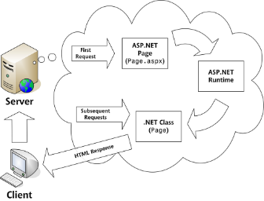
Web Uygulamaları Nasıl Çalışır ?
Asp.net server tabanlı bir web geliştirme platformudur.
Kullanıcı browser üzerinden istekte bulunur server
gelen bu isteğin karşılığı olan Html üretir
ve istemciye gönderir çünkü browser sadece html
dilinden anlar bunun içinde bizim yazmış
olduğumuz asp.net kodları html dönüştürülür.

Slide 5
Web Uygulamaları Nasıl Çalışır ?
Server tarafında Web uygulaması Microsoft Internet Information Services(IIS) altında çalışır. Internet Information Services, web uygulamasının yayınlanmasını ve çalışmasını sağlayan, istemcilerden http ve FTP üzerinden gelen talepleri Microsoft Windows sunucu tabanlı işletim sistemlerinde karşılar. Asp.Net uygulamaları geliştirmek için IIS’ e ihtiyacınız vardır. Ancak bunun için IIS’in ayarlanması gerekmektedir. İşletim sistemizde IIS varsa ve Visual Studio .NET daha sonra kurduysanız, Visual Studio .NET sizin için IIS’i ayarlayacaktır ve .NET Framework’ü IIS’e yükleyecektir.

Slide 6
Asp.Net
Asp.Net uygulaması geliştirmek için, Microsoft .Net Framework kullanılmalıyız. .Net framework’ u tüm teknolojileri bir arada toplayan platformdur. Bu platformu kullanarak masaüstü uygulamaları, web uygulamaları, web servisleri geliştirebiliriz.

Slide 7
ASP.NET Proje Oluşturma Web Form

Slide 8
Web Form
Web formların uzantısı Active Server Pages Extended kısaltması olan .aspx’ tir. Web formun (code behind)arka tarafında ise c# için aspx.cs uzantısı vardır. Dizayn sayfası ile code behind sayfası arasındaki ilişkiyi ise dizayn sayfasında @Page ile sağlanır.
<%@ Page Title=”Home Page” Language=”C#” MasterPageFile=”~/Site.Master” AutoEventWireup=”true” CodeBehind=”Default.aspx.cs” Inherits=”WebApplication1._Default” %>

Slide 9
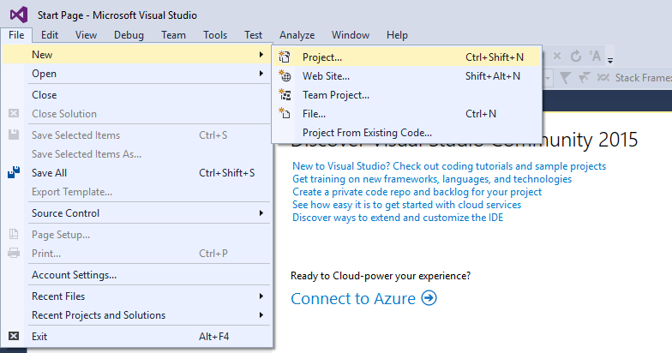
File -> New Project seçeneğinden yeni Projemizi açabiliriz. (Ctrl+Shift+N)

Slide 10
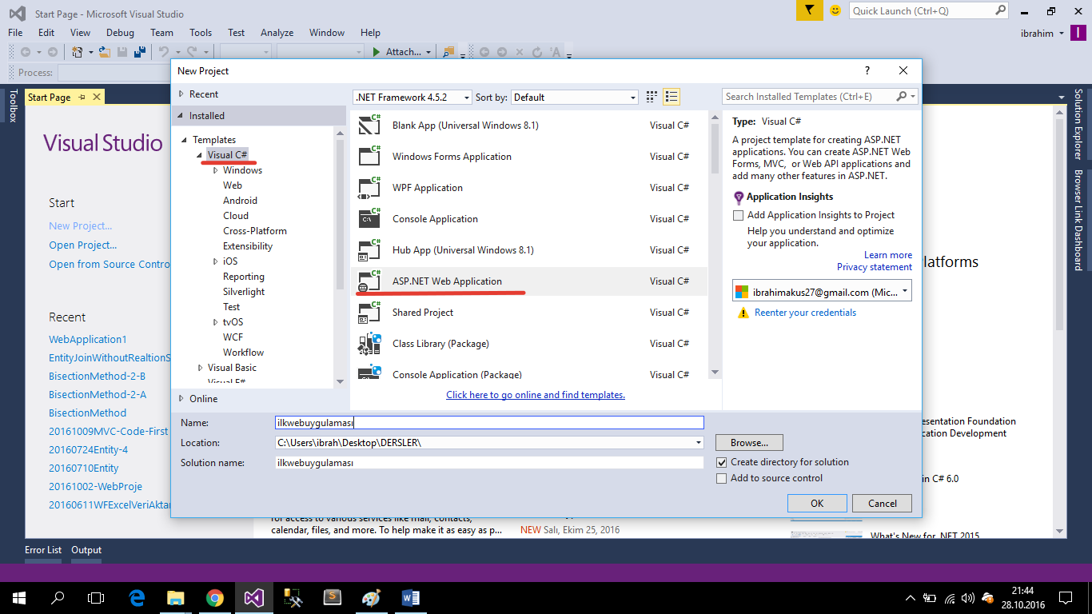
Templates seçeneği altında Uygulamayı geliştireceğimiz dili seçiyoruz. Visual C# sağ tarafta ise ASP.NET Web Application seçili olması gerekli.

Slide 11
Location : Projenin kaydedileceği dizin istersek Browse seçeneğinden değiştirebiliriz.
Solution Name : Farklı bir isim vermediğimiz takdirde açılan solution ismi proje ile aynı olacaktır. Oluşturduğumuz projeler ile ilgili dosya yönetimi yaptığımız , yeni projeler, yeni item ekleyebileceğimiz alandır. Çalıştığımız projelerin dosyalarına buradan erişebiliriz.

Slide 12
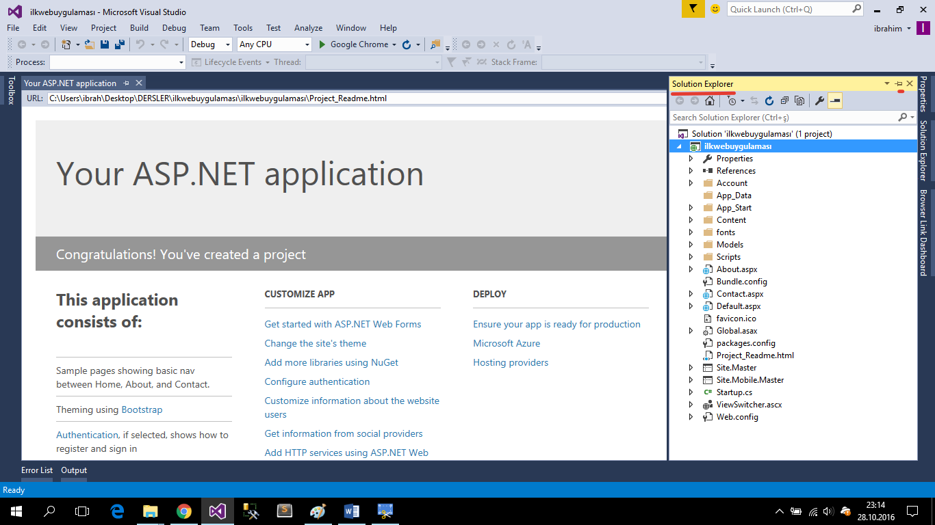
Projeyi açtıktan sonra sağ tarafta Solution Explorer altında projemiz ile ilgili dosyaları görebiliriz. Solution Explorer kapalı ise View -> Solution Explorer (Ctrl + Alt + L) ile açabiliriz.

Slide 13
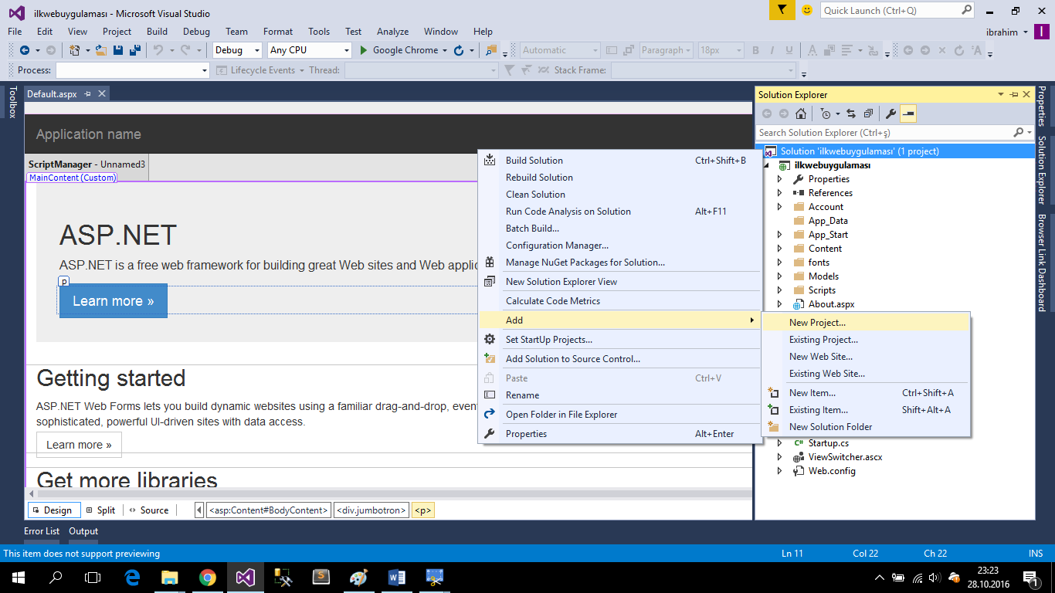
Solution Explorer : Çözüm altında birden fazla projemiz bulunabilir. Bunun için Solution Explorer sağ tıklayarak Add -> New Project seçeneğinden yeni bir proje ekleyebiliriz.

Slide 14
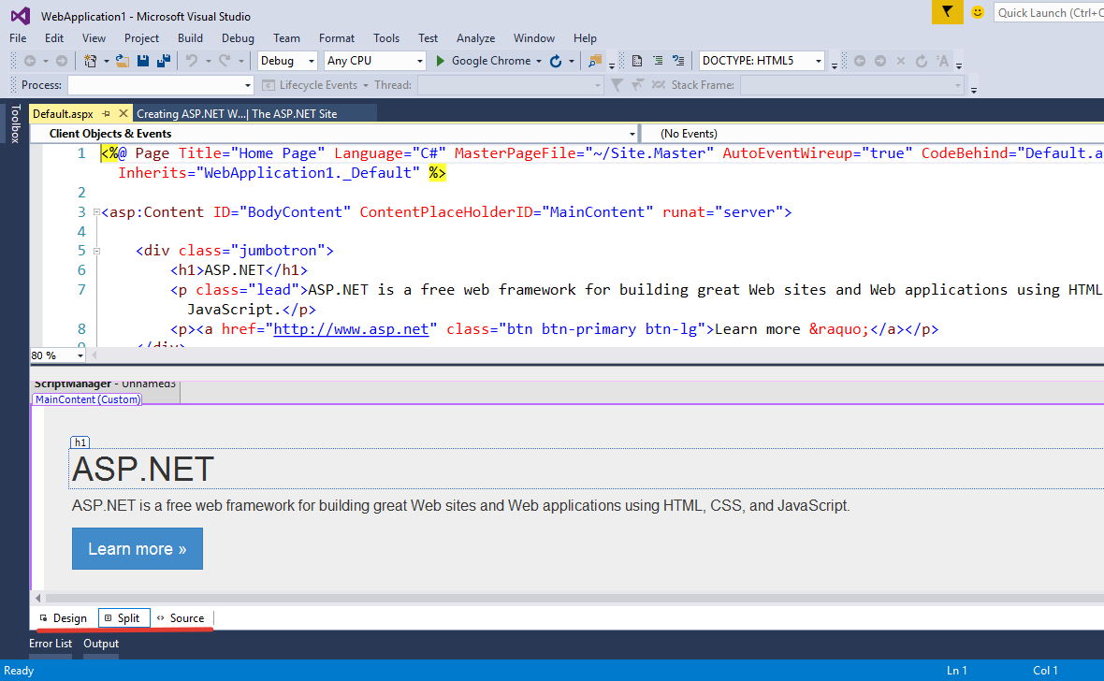
İkinci projeyi ekledikten projeye sağ tıklayıp Set StartUp Project seçeneğinden başlangıç projesini değiştirebiliriz. F5 kısa yolu ile ilk projemizi çalıştırıp tarayıcı üzerinde görüntüleyebiliriz.

Slide 15
ASP.NET Yazı Yazdırma (Response.Write)
Temel olarak ekrana istenilen yazıyı yazdırma, uyarı penceresi görüntüleme, site içerisinde çalışacak javascript kodlarının kullanımı Response sınıfının Write() metodu ile yapılır.
Bu metod C# ta bulunan MessageBox.Show(); özelliğinin ASP.NET teki karşılığıdır. (Response.Write)

Slide 16
Örnek
Öncelikle yeni bir asp.net projesi oluşturalım ve bunun için izleyeceğiniz adım :
Visual Studio >> File >> New >> Project >> Visual C# >> ASP.NET Web Application Projeyi Oluşturduktan sonra sayfamıza bir adet Web Form Ekleyelim (Solution Explorer’da kutusunun içindeki Proje ismine sağ tıklayarak Add >> New Item ve sonrasında açılan sayfada Web Form seçerek ekleme işlemini yapabilirsiniz…)
Oluşturduğunuz Web Form içerisine ToolBox’dan 1 adet Button ekleyelim.

Slide 17
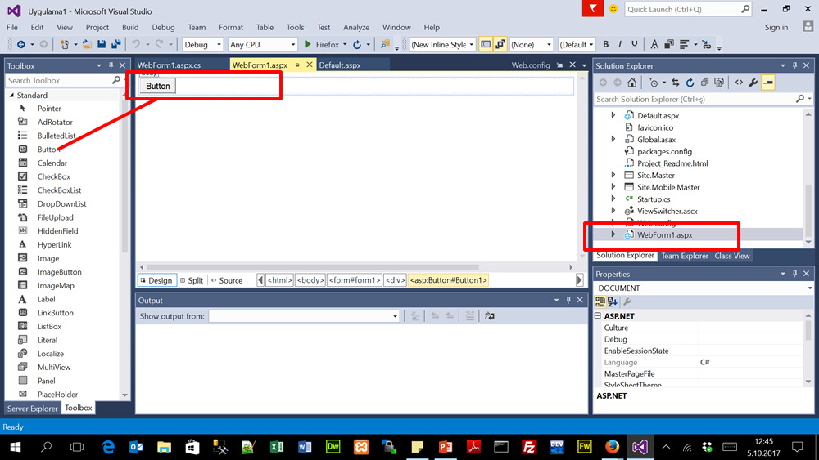

Slide 18
Örnek
Sayfaya “Asp.Net” string ifadesini yazdırmak istiyoruz ve butonun Click_Event özelliğine aşağıdaki kodu yazdığınızda resimdeki gibi bir geri dönüş alacaksınız..
protected void Button1_Click(object sender, EventArgs e)
{
Response.Write("Asp.Net");
}

Slide 19
Response.Write ile HTML Kodlarının Kullanımı
protected void Button1_Click(object sender, EventArgs e)
{
Response.Write("<b><font color=\"red\">Asp.Net</font></b>");
}

Slide 20
Response.Write ile JavaScript Kodlarının Kullanımı
protected void Button1_Click(object sender, EventArgs e)
{
Response.Write("<script lang='JavaScript'>alert(‘Asp.Net');</script>");
}

Slide 21
ASP.Net Sayfa Yönlendirme (Response.Redirect)
protected void Button1_Click(object sender, EventArgs e)
{
Response.Redirect("Default.aspx");
}

Slide 22
Form Elemanları

Slide 23
Textbox (Metin Alanı) :
Veri girişi yapılan kontroldür.
Bazı özellikleri
Font özelliği ile farklı fontlar belirtebiliriz. Burada text box içine yazılan yazı, italik, bold, istenilen renkte, üstü çizgili gibi çeşitli ayarlamalar yapılabilir.
MaxLength ile textbox içine yazılacak karakter sayısının maksimum değerini verebiliriz.
ReadOnly özelliği TextBox içine müdahale edilip edilmeyeceğini belirlemek için kullanılır. Eğer True verilirse TextBox içine müdahale edilemez. False verilirse müdahale edilebilir.
Width : Genişlik ayarlamak için kullanılan özelliktir. Piksel cinsinden değer alır.
Text : Butonun üzerindeki yazan yazıyı değiştirmek için kullanılır. Örneğimde mesela Deneme yazdım.

Slide 24
Örnek:
Textbox’ daki metni ekrana yazma.
protected void Button1_Click(object sender, EventArgs e)
{
Response.Write(txt1.Text);
}

Slide 25
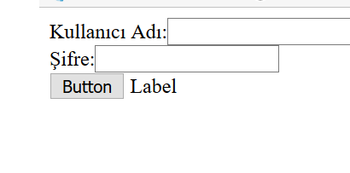
Label
Web sayfaları içerisinde dinamik yazıları yazdırmak için kullanılır.
protected void Button1_Click(object sender, EventArgs e)
{
if ((TextBox1.Text == "admin") && (TextBox2.Text == "1234"))
{
lblMesaj.ForeColor = System.Drawing.Color.Green;
lblMesaj.Text = "Şifre Doğru";
}
else
{
lblMesaj.ForeColor = System.Drawing.Color.Red;
lblMesaj.Text = "Şifre Yanlış";
}
}

Slide 26
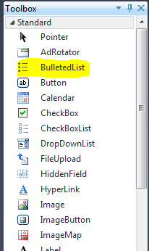
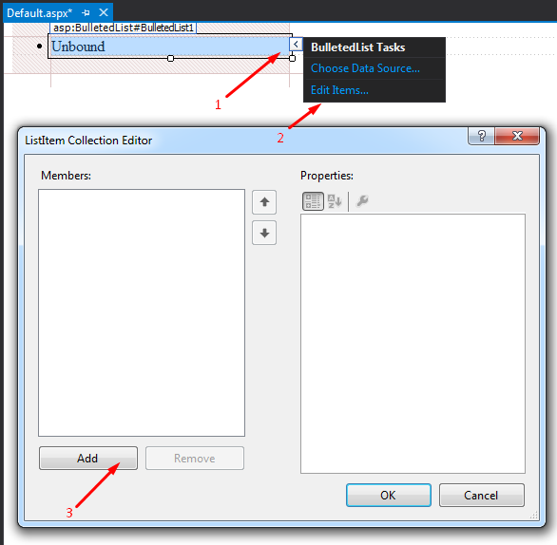
Bulleted List (Madde İmli Liste)

Slide 27
Ekleme yaptıktan sonra kod ekranı;
<asp:BulletedList ID="BulletedList1" runat="server">
<asp:ListItem>Tarih</asp:ListItem>
<asp:ListItem>Coğrafya</asp:ListItem>
<asp:ListItem>Felsefe</asp:ListItem>
</asp:BulletedList>

Slide 28
Verileri Kod ile ekleme
Öncelikle .aspx uzantılı dosyamıza aşağıdaki kodu ekliyoruz.
<form id="form1" runat="server">
<div>
<asp:BulletedList ID="BulletedList1" runat="server">
</asp:BulletedList>
</div>
</form>

Slide 29
Verileri Kod İle ekleme
Ardından .cs uzantılı dosyamıza aşağıdaki koduekliyoruz.
protected void Page_Load(object sender, EventArgs e)
{
BulletedList1.Items.Add("Ankara");
BulletedList1.Items.Add("İstanbul");
BulletedList1.Items.Add("İzmir");
}

Slide 30
Checkbox Kullannımı
CheckBox kullanıcıya sunulan birden fazla seçenekten istediklerini seçmesini sağlayan bir elemandır.
Öncelikle sayfamıza bir adet checkbox elemanı ekleyelim.
<asp:CheckBox ID="CheckBox1" runat="server" OnCheckedChanged="CheckBox1_CheckedChanged" AutoPostBack="True" Text="seç" />
AutoPostBack özelliği True olduğunda; bir işlem gerçekleştiğinde tüm web sayfasının baştan yüklenmesi yani yenilenmesi sağlanır. Yani bilgiler sunucuya gider ve sunucudan cevap geri forma gelir.

Slide 31
Checkbox Kullannımı
Sonra CS sayfamıza aşağıdaki kodu ekleyelim
protected void CheckBox1_CheckedChanged(object sender, EventArgs e)
{
if (CheckBox1.Checked)
CheckBox1.Text = "Seçili";
else
CheckBox1.Text = "Seçili Değil";
}

Slide 32
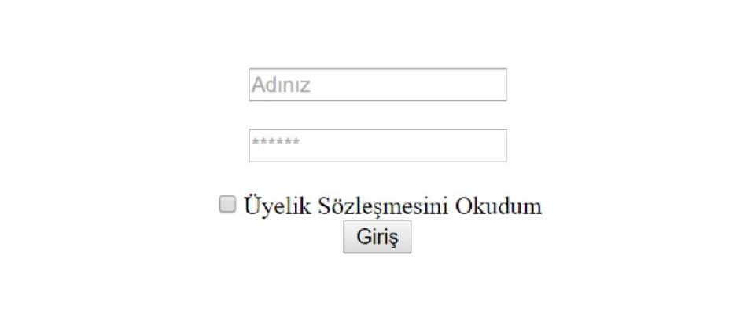
Örnek
<div style="text-align:center; padding-top:100px;">
<asp:TextBox ID="TextBoxKullaniciAdi" runat="server" PlaceHolder="Adınız"></asp:TextBox>
<br /><br />
<asp:TextBox ID="TextBoxSifre" runat="server" TextMode="Password" PlaceHolder="******"></asp:TextBox>
<br /><br />
<asp:CheckBox ID="CheckBoxUyelikSozlesmesi" runat="server" Text="Üyelik Sözleşmesini Okudum" />
<br />
<asp:Button ID="ButtonGiris" runat="server" Text="Giriş" OnClick="ButtonGiris_Click" />
<br />
<asp:Label ID="LabelSonuc" runat="server" Text=""></asp:Label>
</div>

Slide 33
Örnek
//CheckBox ın Checked özelliği true ya da false değerlerini tutar
// O yüzden bool değişken tipi tanımladık
bool secili_mi = CheckBoxUyelikSozlesmesi.Checked;
//CheckBox ın seçili olup olmadığının kontrolü ! işareti ile bool değişken
// tipinin tersi alınıyor. yani secili_mi =true ise if kontrolüne takılmayacaktır.
if (!secili_mi)
{
LabelSonuc.Text = "Üyelik Sözleşmesini Okudumu seçmelisiniz!";
return;
}
LabelSonuc.Text = kullanici + ", sistemimize hoşgeldiniz!";
string kullanici = TextBoxKullaniciAdi.Text;//kullanıcı adı string değişkene aktarıldı
string sifre = TextBoxSifre.Text;//şifre string değişkene aktarıldı
//Kullanıcı adı boş ise veya tayfun değil ise hata yazdır
if (kullanici.Length == 0 || kullanici != "au")
{
LabelSonuc.Text = "Kullanıcı adı yanlış!";
return;//aşağıdaki kod bloklarını okumaması için program geri döndürülür
}
//şifre boş ise veya 12345 değil ise hata yazdır
if (sifre.Length == 0 || sifre != "12345")
{
LabelSonuc.Text = "Şifre yanlış!";
return;
}

Slide 34
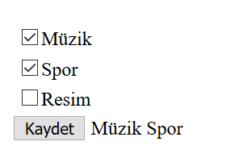
Checkboxlist kontrolü
protected void BtnKaydet_Click(object sender, EventArgs e)
{
lblSonuc.Text = "";
for (int i = 0; i < chkHobi.Items.Count; i++)
{
if (chkHobi.Items[i].Selected)
{
lblSonuc.Text += chkHobi.Items[i].Value + " ";
}
}

Slide 35
Dropdownlist
Kullanıcıya seçim yaptırmak için kullanılır.
SelectedValue Özelliği
Seçili elemana ait value değerini verir.
SelectedIndex Özelliği
Seçili elemana ait index numarasını verir. Listedeki her elemanın sırasına göre bir index numarası vardır ve ilk elemanın numarası 0'dır. Eğer seçim yapılmamışsa -1 dir
f ( DropDownList1.SelectedIndex != -1 )
{
// Seçim yapılmışsa yapılacak işlemleri buraya yazabiliriz.
}

Slide 36
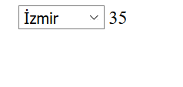
Dropdownlist
<asp:DropDownList ID="DropDownList1" runat="server" AutoPostBack="true" OnSelectedIndexChanged="DropDownList1_SelectedIndexChanged">
<asp:ListItem Value="34">İstanbul</asp:ListItem>
<asp:ListItem Value="06">Ankara</asp:ListItem>
<asp:ListItem Value="35">İzmir</asp:ListItem>
<asp:ListItem Value="16">Bursa</asp:ListItem>
</asp:DropDownList>

Slide 37
.cs sayfasına eklenecek kod
protected void DropDownList1_SelectedIndexChanged(object sender, EventArgs e)
{
Label1.Text = DropDownList1.SelectedValue;
}

Slide 38
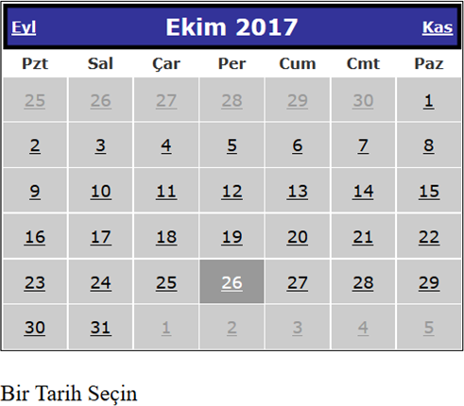
Calendar
Zaman seçimi yapmamızı sağlar.
protected void Calendar1_SelectionChanged(object sender, EventArgs e)
{
Label1.Text = Calendar1.SelectedDate.ToShortDateString();
}

Slide 39
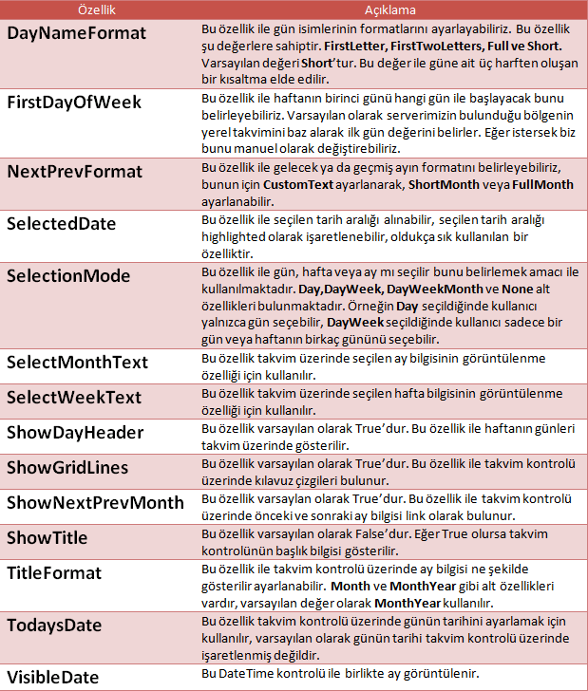

Slide 40
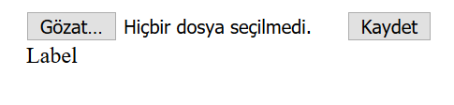
File Upload
Sunucuya dosya yüklemek için kullanılan araçtır.
protected void Button1_Click(object sender, EventArgs e)
{
FileUpload1.SaveAs("C:\\dosya\\" + FileUpload1.FileName);
Label1.Text = "Dosya Adı: " +
FileUpload1.PostedFile.FileName +
"<br />Dosya Boyutu: " +
FileUpload1.PostedFile.ContentLength +
"<br />Dosya Türü: " +
FileUpload1.PostedFile.ContentType;
}

Slide 41
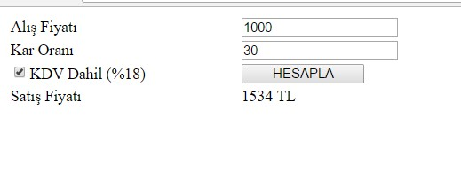
Örnek Form (KDV Hesaplama)
protected void Button1_Click(object sender, EventArgs e)
{
double alisFiyati, satisFiyati, karOrani;
alisFiyati = Convert.ToDouble(TextBox1.Text);
karOrani = Convert.ToDouble(TextBox2.Text);
satisFiyati = alisFiyati + (alisFiyati * karOrani / 100);
if (CheckBox1.Checked)
{
satisFiyati += satisFiyati * 0.18;
}
Label1.Text = satisFiyati + " TL";
}

Slide 42
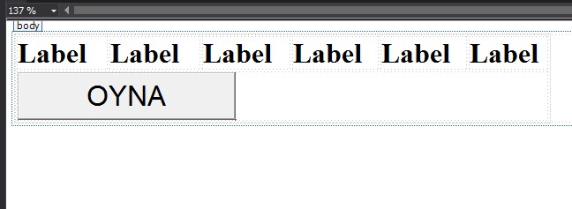
Sayısal Loto örneği

Slide 43
Sayısal Loto Örneği
protected void Button1_Click(object sender, EventArgs e)
{
Random rnd = new Random();
List<int> sayilar = new List<int>();
List<int> tahmin = new List<int>();
for (int i = 1; i <= 49; i++)
{
sayilar.Add(i);
}
for (int x = 1; x <= 6; x++)
{
int index = rnd.Next(0, sayilar.Count);
tahmin.Add(sayilar[index]);
sayilar.RemoveAt(index);
}
tahmin.Sort();
Label1.Text = tahmin[0].ToString();
Label2.Text = tahmin[1].ToString();
Label3.Text = tahmin[2].ToString();
Label4.Text = tahmin[3].ToString();
Label5.Text = tahmin[4].ToString();
Label6.Text = tahmin[5].ToString();
}

Slide 44
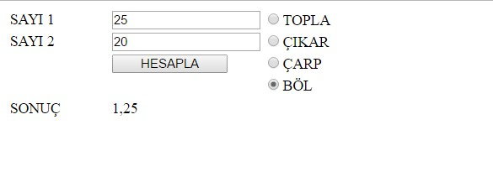
4 işlem örneği
protected void Button1_Click(object sender, EventArgs e)
{
double sayi1, sayi2, sonuc=0;
sayi1 = Convert.ToDouble(TextBox1.Text);
sayi2 = Convert.ToDouble(TextBox2.Text);
if(RadioButton1.Checked)
sonuc = sayi1 + sayi2;
}
else if(RadioButton2.Checked)
{
sonuc = sayi1 - sayi2;
}
else if (RadioButton3.Checked)
{
sonuc = sayi1 * sayi2;
}
else
{
sonuc = sayi1 / sayi2;
}
Label4.Text = sonuc.ToString();
}
}

Slide 45
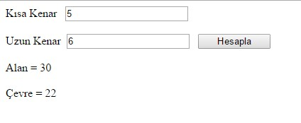
protected void Button1_Click(object sender, EventArgs e)
{
int kisa, uzun;
kisa = Convert.ToInt32(TextBox1.Text);
uzun = Convert.ToInt32(TextBox2.Text);
int alan = kisa * uzun;
int cevre = (kisa + uzun) * 2;
Label3.Text = "Alan = " + alan;
Label4.Text = "Çevre = " + cevre;
}

Slide 46
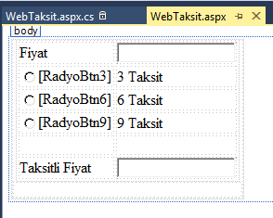
Taksitli Fiyat

Slide 47
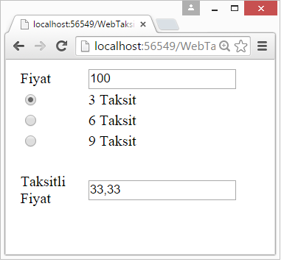
protected void Page_Load(object sender, EventArgs e)
{
txtTaksitFiyat.Text = "0";
txtFiyat.Text = "100";
}
protected void RadyoBtn3_CheckedChanged(object sender, EventArgs e)
{
double taksit = Math.Round(double.Parse(txtFiyat.Text) / 3.0,2);
txtTaksitFiyat.Text = taksit.ToString();
}
protected void RadyoBtn6_CheckedChanged(object sender, EventArgs e)
{
double taksit = Math.Round(double.Parse(txtFiyat.Text) / 6.0,2);
txtTaksitFiyat.Text = taksit.ToString();
}
protected void RadyoBtn9_CheckedChanged(object sender, EventArgs e)
{
double taksit = Math.Round(double.Parse(txtFiyat.Text) / 9.0,2);
txtTaksitFiyat.Text = taksit.ToString();
}

Slide 48
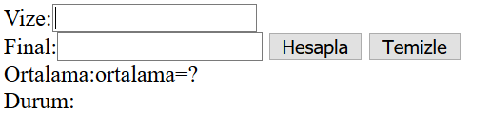
Not Hesapla

Slide 49
Not Hesapla
protected void BtnHesapla_Click(object sender, EventArgs e)
{
double v, f, ort = 0;
v = Convert.ToDouble(vize.Text);
f = Convert.ToDouble(final.Text);
ort = v*0.4 + f*0.6;
lblOrtalama.Text = "ortalama=" + ort.ToString();
if (ort >= 50)
{
lblDurum.Text = "Geçti";
lblDurum.BackColor = System.Drawing.Color.Blue;
lblDurum.ForeColor = System.Drawing.Color.White;
}
else
{
lblDurum.Text = "Kaldı";
lblDurum.BackColor = System.Drawing.Color.Red;
lblDurum.ForeColor = System.Drawing.Color.White;
}
}
protected void BtnTemizle_Click(object sender, EventArgs e)
{
vize.Text = "";
final.Text = "";
lblOrtalama.Text = "ortalama=?";
lblDurum.Text = "geçti/kaldı?";
lblDurum.BackColor = System.Drawing.Color.White;
}

Slide 50
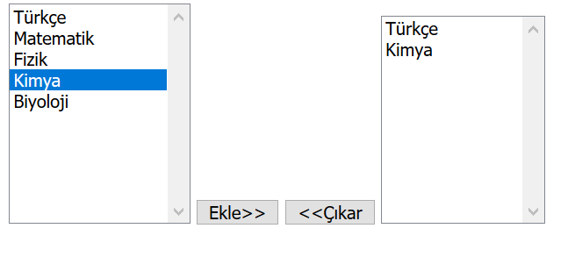
Listview Uygulaması

Slide 51
Listbox Uygulaması
Ekle Butornu
protected void Button1_Click(object sender, EventArgs e)
{
for (int i = 0; i <= ListBox1.Items.Count - 1; i++)
{
if (ListBox1.Items[i].Selected)
{
ListBox2.Items.Add(ListBox1.Items[i]);
}
}
}

Slide 52
Listbox Uygulaması
Çıkar Butornu
protected void Button2_Click(object sender, EventArgs e)
{
for (int i = 0; i <= ListBox2.Items.Count - 1; i++)
{
if (ListBox2.Items[i].Selected)
{
ListBox2.Items.RemoveAt(i);
}
}
}

Slide 53
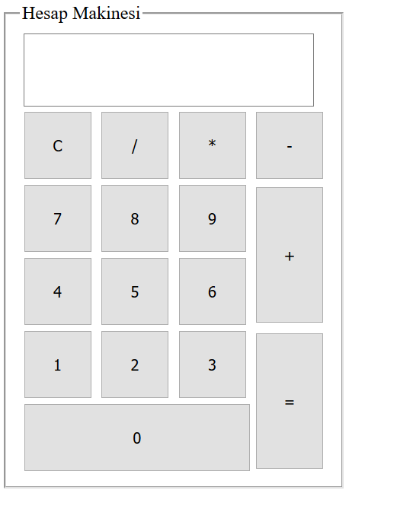
Hesap Makinesi

Slide 54
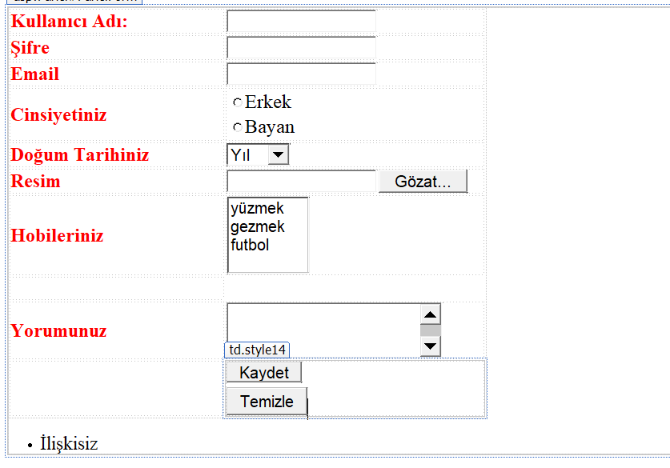
Örnek
Bu örnekte form elemanlarına girilen değerleri en altta bulunan bulletedlist elemanına eklemesi sağlanacaktır.

Slide 55
Örnek-Devamı
protected void btnKaydet_Click(object sender, EventArgs e)
{
BulletedList1.Items.Add(TextBox1.Text);
BulletedList1.Items.Add(TextBox2.Text);
BulletedList1.Items.Add(TextBox5.Text);
BulletedList1.Items.Add(RadioButtonList1.SelectedItem.Text);
BulletedList1.Items.Add(DropDownList1.SelectedItem.Text);
BulletedList1.Items.Add(FileUpload1.FileName);
BulletedList1.Items.Add(ListBox1.SelectedItem.Text);
BulletedList1.Items.Add(TextBox6.Text);
}

Slide 56
Veriyi Web Tarayıcısında Doğrulama
ASP.NET web form modeli, doğrulamayı web tarayıcıda gerçekleştirir. Bu işlemi yaparken dinamik HTML’yi destekleyen tarayıcılarda doğrulama kontrollerini kullanır. Doğrulama kontrolleri (Validation), tarayıcıda çalışan ve sunucuya gidip gelme gerekliliğinden kaçınan JavaScript kodu oluşturur. Program geliştirici yalnızca ASP.NET doğrulama kontrollerini web form üzerine sürükleyip bırakır, özelliklerini ayarlar (ister properties penceresinden, ister kodlarla) ve gerçekleştirilecek doğrulama kurallarını ve görüntülenecek hata iletilerini belirtir.

Slide 57
Veriyi Web Tarayıcısında Doğrulama
Doğrulama kontrolleri araç kutusunda doğrulama (validation) sekmesinde bulunur ve aşağıdakilerden oluşmaktadır.
RequiredFieldValidator: Kullanıcının kontrole veri girmesine zorlamak için kullanılan denetimdir.
CompareValidator: Girilen bir veriyi sabit bir değerle, başka bir kontrole girilen değerle ya da veritabanındaki bir veriyle kıyaslamak için kullanılır.
RangeValidator: Kullanıcının kontrole veri girerken belirli aralıklarda veri girmesini sağlamak için kullanılır
RegularExpressionValidator: Kullanıcının belirli bir format ya da biçime göre veri girmesini sağlamak için kullanılır.
CustomValidator: Programcının kendi özel doğrulama mantığını tanımlaması için kullanılan denetimdir.
ValidationSummary: Doğrulama denetimleri sonucu oluşan uyarı metinlerini biçimli bir şekilde görüntülemek için kullanılan denetimdir

Slide 58
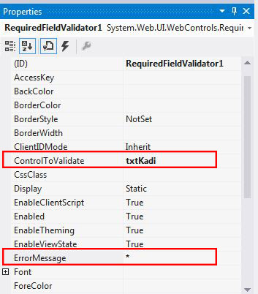
RequiredFieldValidator Kontrolü
ErrorMessage özelliği; kullanıcıya, hata gerçekleştiğinde yani ilgili metin kutusunu boş bıraktığında gösterilecek uyarıdır.
ControlToValidate özelliği, ilgili doğrulama kontrolünün hangi metin kutusunu denetlediğini belirlediğiniz özelliktir.
Display özelliği, hata iletisinin görüntülenme biçimini belirleyen özelliktir. Doğrulama kontrolünün, hata iletisini sayfaya eklendiği yerde göstermesi için bu özelliği static, hata iletileri için belirlenen ortak bir yerde görüntülenmesi için bu özelliği dinamic olarak ayarlanır.

Slide 59
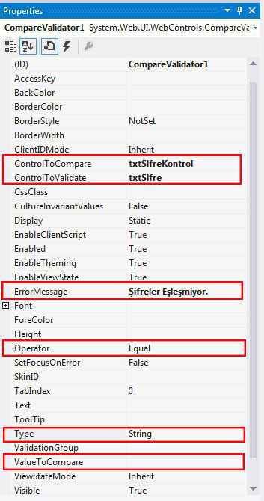
CompareValidator
ControlToValidate: Karşılaştırılacak olan birinci form elemanını belirler.
ControlToCompare: Karşılaştırılacak olan ikinci form elemanını belirler.
ErrorMessage: Karşılaştırma sonucu eşleşme sağlanamazsa verilecek hata mesajı.
Type: Karşılaştırılacak olan değer tipi burada belirlenir. String, Integer, Double, Date, Currency değerlerinden biri seçilir.
Operator: Karşılaştırma işleminin hangi kritere göre yapılacağı belirlenir. Eşitlik karşılaştırılacaksa Equal seçilir. Diğer seçilebilecek değerler NotEqual, GreaterThan, GreaterThanEqual, LessThan, LessThanEqual ve DataTypeCheck’ tir.
ValueToCompare: Sabit bir değer ile karşılaştırma yapılacaksa değer bu alana girilir.

Slide 60
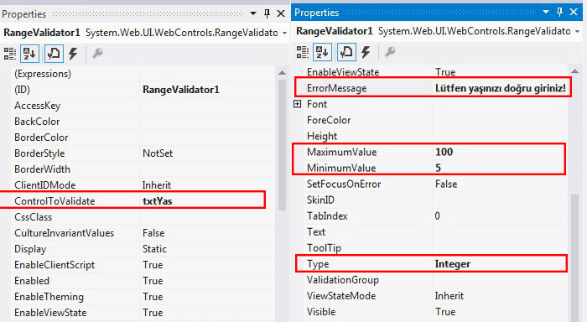
RangeValidator Kontrolü
ErrorMessage: Hata mesajı
ControlToValidate: Uygulanacak metin kutusu
Display: Görüntülenme yöntemi
MaximumValue: Max değer
MinimumValue: Min değer

Slide 61
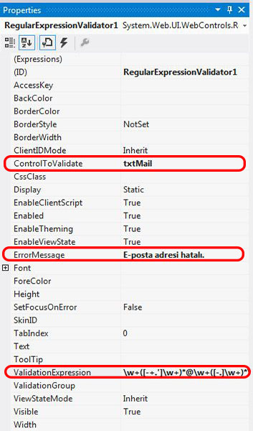
RegularExpressionValidator
ControlToValidate: Geçerlilik işleminin uygulanacağı kontrolü belirler.
ErrorMessage: Girdi istenilen formatta değilse gösterilecek hata mesajı.
ValidationExpression: Bu kısım girdilerin hangi formatta olacağını belirler. Önceden belirlenmiş olan birçok format arasından seçim yapabileceğiniz gibi, kendi düzenli ifadenizi de oluşturabilirsiniz.

Slide 62
ValidationSummary Kontrolü
Sayfa içinde birden fazla doğrulama kontrolü kullanılmışsa bu kontrollerin görüntülemesi yapılırken bir araya toplayan kontroldür.
Örnek olarak sayfa içine eklenen RequiredFieldValidator nesnesinin bilgileri aşağıdaki gibi değiştirilir.
ErrorMessage: "Hata mesajı"
ControlToValidate: TextBox1
Display: DinamicText: (1)

